Slide 1
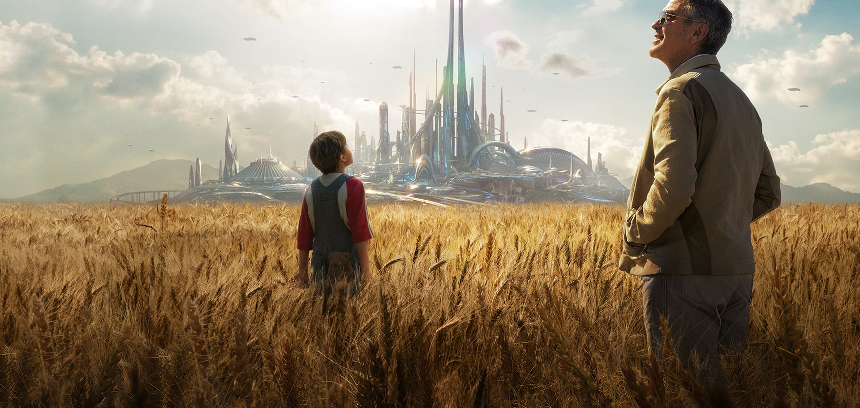

Название проекта :
БУДУЩЕЕ В ПОЛЕ
Выполнили :
Айназ Хисматуллин
Илназ Хисматуллин
Руководитель: Альфия Сабирьяновна

Slide 2
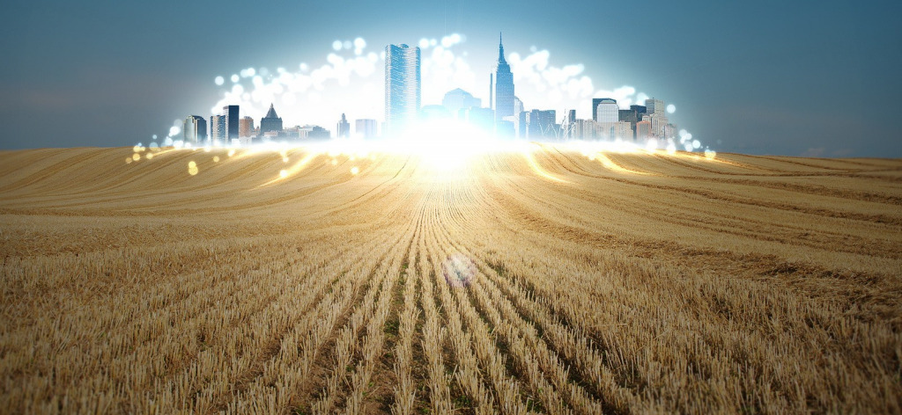
БУДУЩЕЕ В ПОЛЕ
Выполнили :
Хисматуллины Айназ и Ильназ
Руководитель : Альфия Сабирьяновна

Slide 3
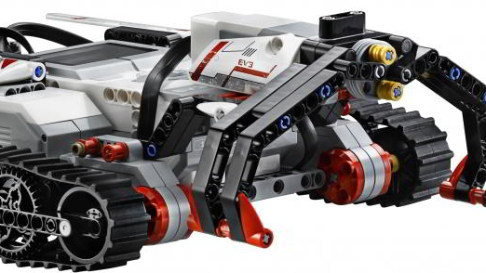
Цели:
1)ознакомление с современной техникой
2) конструирование
3)программирование
Робототехника - прикладная наука, занимающаяся розработкой автоматизированных технических систем
Робототехника опирается на такие дисциплины как электроника , механика , программирование

Slide 4
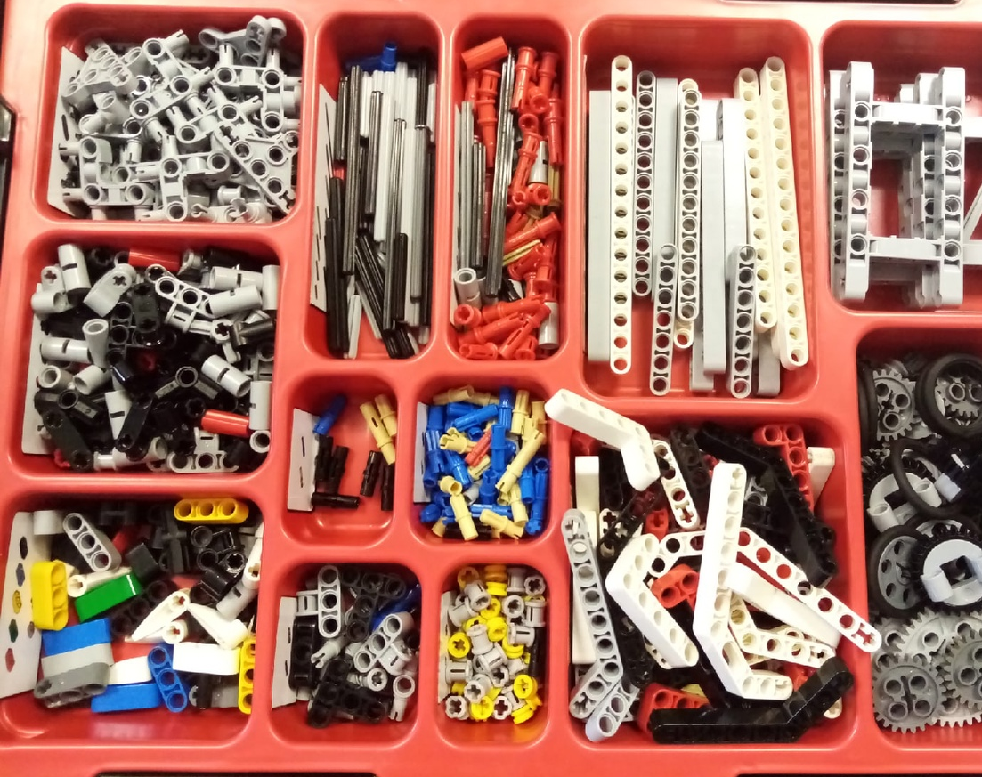
Наш проект
Наш проект сделан из лего MINDSTORMS Education EV3 .
Собирали мы свой проект месяц . На его конструкцию ушло 5 наборов и еще 2 дополнительных набора. Всего в проекте задействаванно : 3 компьютерных блока , 5 больших моторов , 2 средних мотора ,2 датчика касания , провода и т.д.

Slide 5
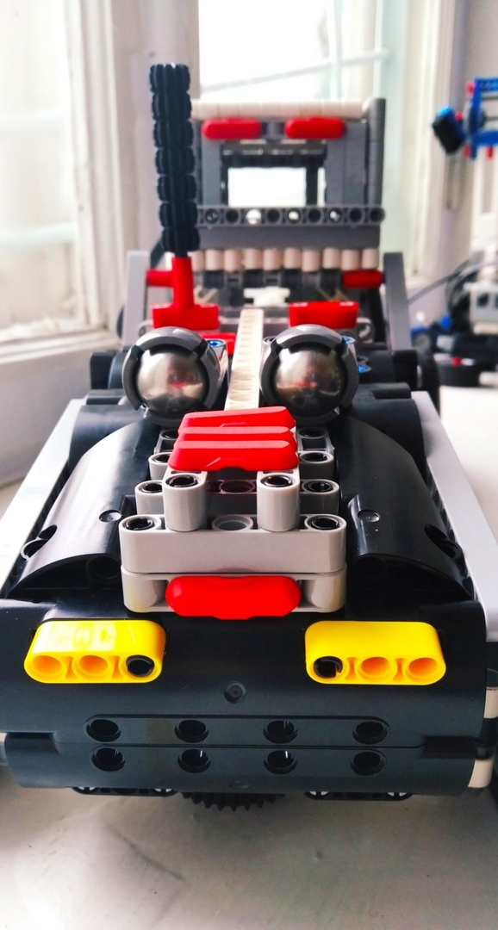
Проект сделан из двух частей:
Первая часть - это роботрактор . Роботрактор состоит из двух больших моторов , компьютерного блока и среднего мотора .
Два больших мотора отвечают за езду робота , а средний мотор отвечает за поворот робота .
Первую часть робота мы собирали неделю. А на саму программу ушла еще одна неделя .
Еще у трактора есть пульт через который можно им управлять.

Slide 6
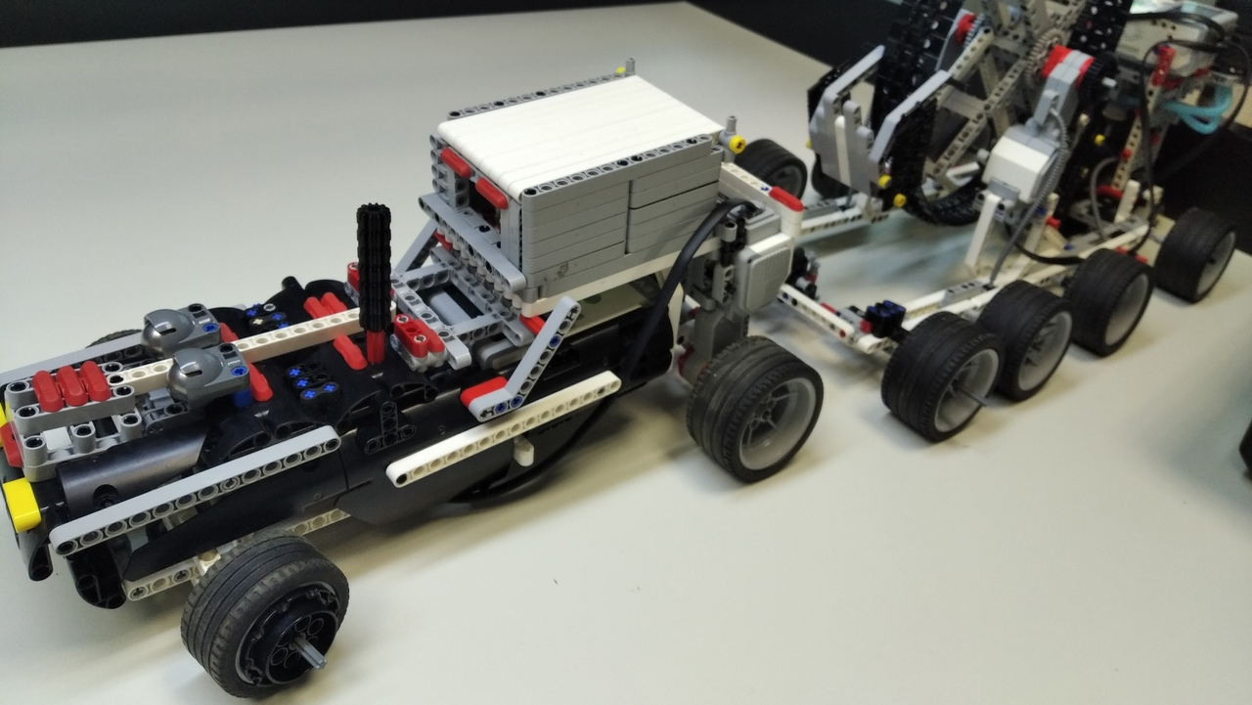
Вторая часть - это прицеп который рыхлит и увлажняет землю .
Он состоит из : компьютерного блока , 2 больших моторов и одного среднего мотора
Два больших мотора отвечают за копательную часть робота , а средний мотор за то что бы земля и рыхлила и увлажняло почву
С начало мы хотели собрать одного робота чтобы он ехал и рыхлил и увлажнял , но это у нас не получилось и мы решили сделать два робота. Чтобы первый отвечал за езду , а второй за процесс обработку почвы.

Slide 7
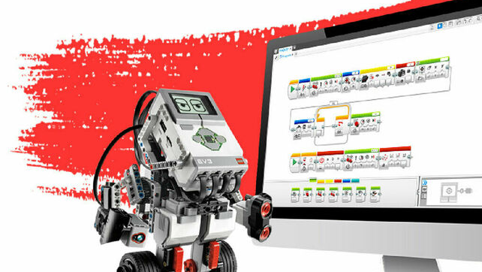
Программа
Программа роботов заняла 2 недели.
Сначала мы сделали обычную программу . Которая ехала вперед и рыхлила . Она была не очень сложной .
Вторая программа была намного сложней . Суть этой программы заключалась в том что один микро компьютер подключался к другому . Первый микро-компьютер пульт подключался к второму ,(то есть к роботрактору ) . Программы нужны были к обоим роботам .
И ещё трактором можно управлять с помощью мобильного приложения Remot EV3
И того у нас три вида управления трактором :
1)с помощью обычной программы
2) с помощью пульта
3) с помощью мобильного приложения Remot EV3

Slide 8
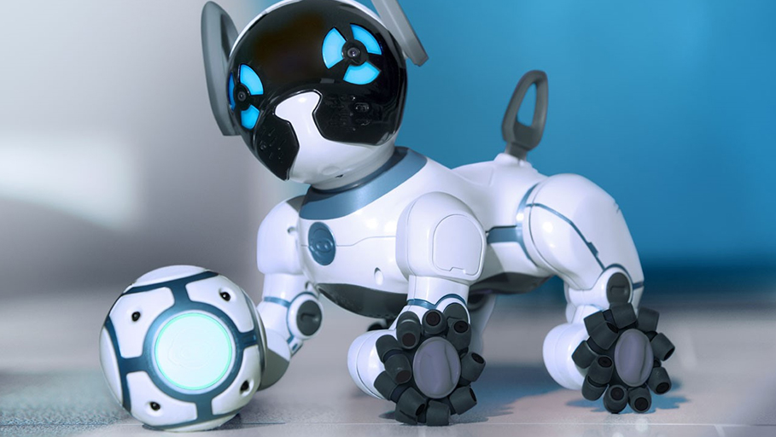
Спасибо за внимание
Презентацию делал : Хисматуллин Айназ и Хисматуллин Илназ

